Slide 1
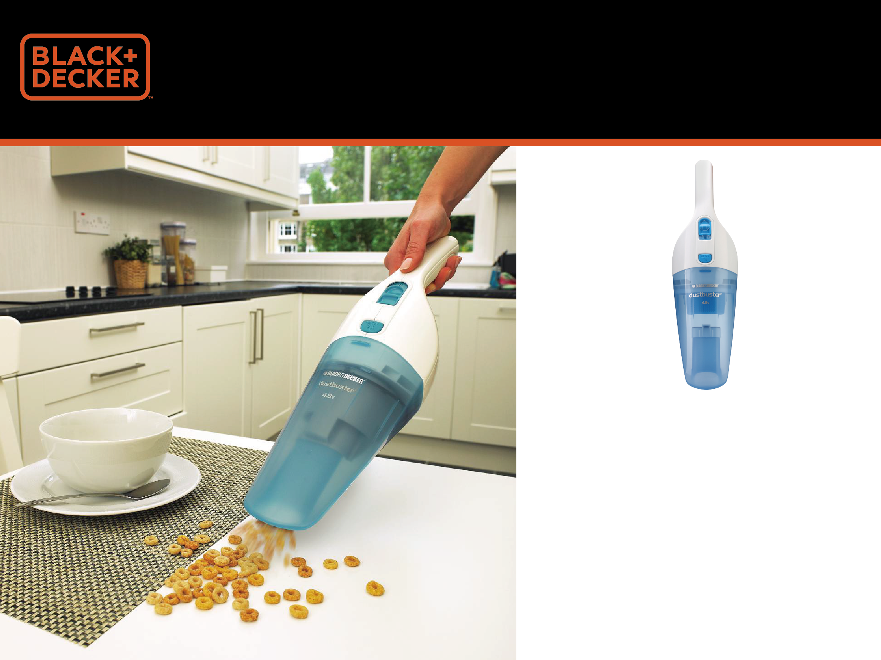
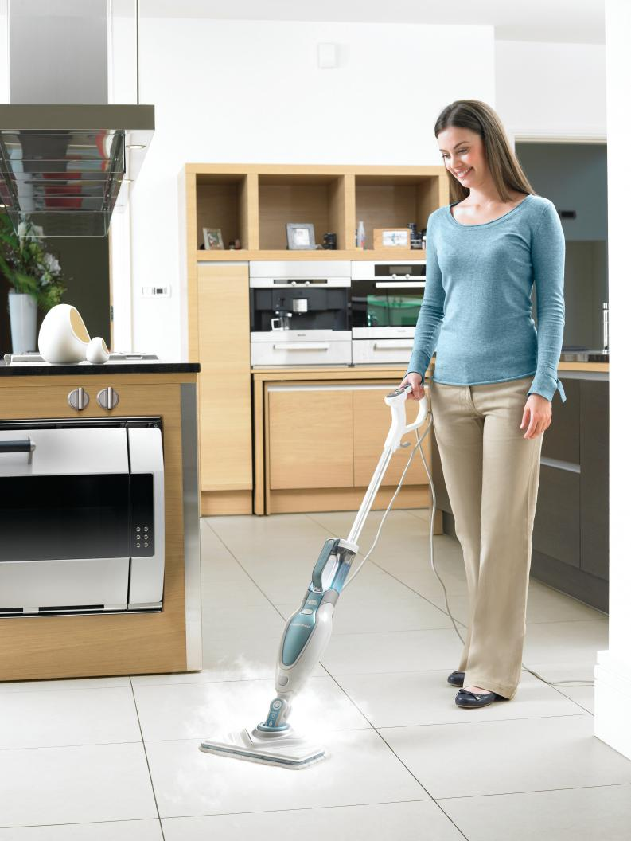
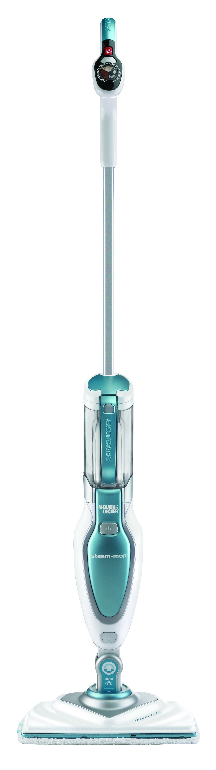
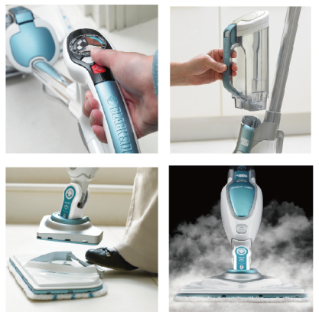
市场参考价：1099.00
批发价：838.00
FSM1630
百得蒸汽拖把（高级款）
规 格：120×30cm
功 率：1600W
材 质：ABS工程塑料
装箱明细：2PCS/箱
99.9%杀菌
15秒快速出蒸汽
蒸汽量可调节(数字按键选择)
一键喷汽(出汽量多出50%）
可拆卸储水壶，方便清洗
旋转方向盘，拖地更灵活
MINI三角拖把头，适合角落清洁

